Slide 1
Image Processing INT3404 20 Week 6: Template Matching
Lecturer: Nguyen Thi Ngoc Diep, Ph.D.
Email: ngocdiep@vnu.edu.vn
Notes:
7 13h00’  13h50’ 10’
8 14h00’  14h50’ 10’
9 15h00’  15h50’

Slide 2
Schedule
Tuần | Nội dung | Yêu cầu đối với sinh viên (ngoài việc đọc tài liệu tham khảo)
1 | Giới thiệu môn học | Cài đặt môi trường: Python 3, OpenCV 3, Numpy, Jupyter Notebook
2 | Ảnh số (Digital image) – Phép toán điểm (Point operations) Làm quen với OpenCV + Python Điều chỉnh độ tương phản (Contrast adjust)– Ghép ảnh (Combining images)
3 | Histogram - Histogram equalization | Làm bài tập 1: điều chỉnh gamma tìm contrast hợp lý
4 | Phép lọc trong không gian điểm ảnh (linear processing filtering) | Thực hành ở nhà
5 | Phép lọc trong không gian điểm ảnh (linear processing filtering) (cont.) Thực hành: Cách tìm filters | Thực hành ở nhà
6 | Thực hành: Ứng dụng của histogram; Tìm ảnh mẫu (Template matching) | Bài tập mid-term
7 | Trích rút đặc trưng của ảnh Cạnh (Edge) và đường (Line) và texture | Thực hành ở nhà
8 | Các phép biến đổi hình thái (Morphological operations) | Làm bài tập 2: tìm barcode
9 | Chuyển đổi không gian – Miền tần số – Phép lọc trên miền tần số Thông báo liên quan đồ án môn học | Đăng ký thực hiện đồ án môn học
10 | Xử lý ảnh màu (Color digital image) | Làm bài tập 3: Chuyển đổi mô hình màu và thực hiện phân vùng
11 | Các phép biến đổi hình học (Geometric transformations) | Thực hành ở nhà
12 | Nhiễu – Mô hình nhiễu – Khôi phục ảnh (Noise and restoration) | Thực hành ở nhà
13 | Nén ảnh (Compression) | Thực hành ở nhà
14 | Hướng dẫn thực hiện đồ án môn học | Trình bày đồ án môn học
15 | Hướng dẫn thực hiện đồ án môn học Tổng kết cuối kỳ | Trình bày đồ án môn học

Slide 3
Recall week 5
Filter design
Edge-preserving smoothing filter
Automatic filter learning with deep learning

Slide 4
Week 6
Template matching
Filters & Histogram

Slide 5
Template matching

Slide 6
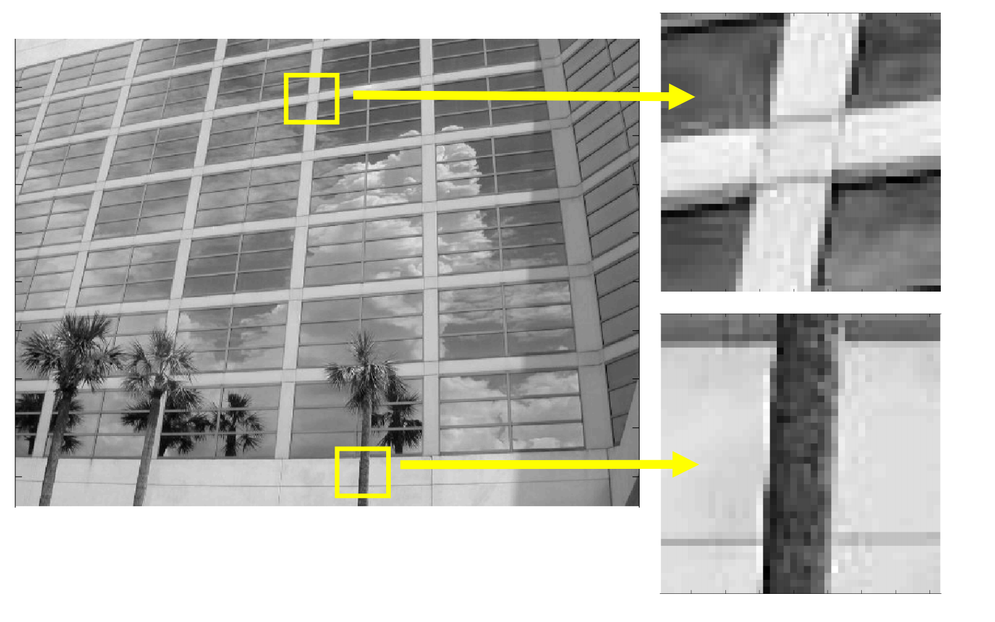
Template matching
What if we cut little pictures out from an image, then tried to do cross correlation them with the same or other images?

Slide 7
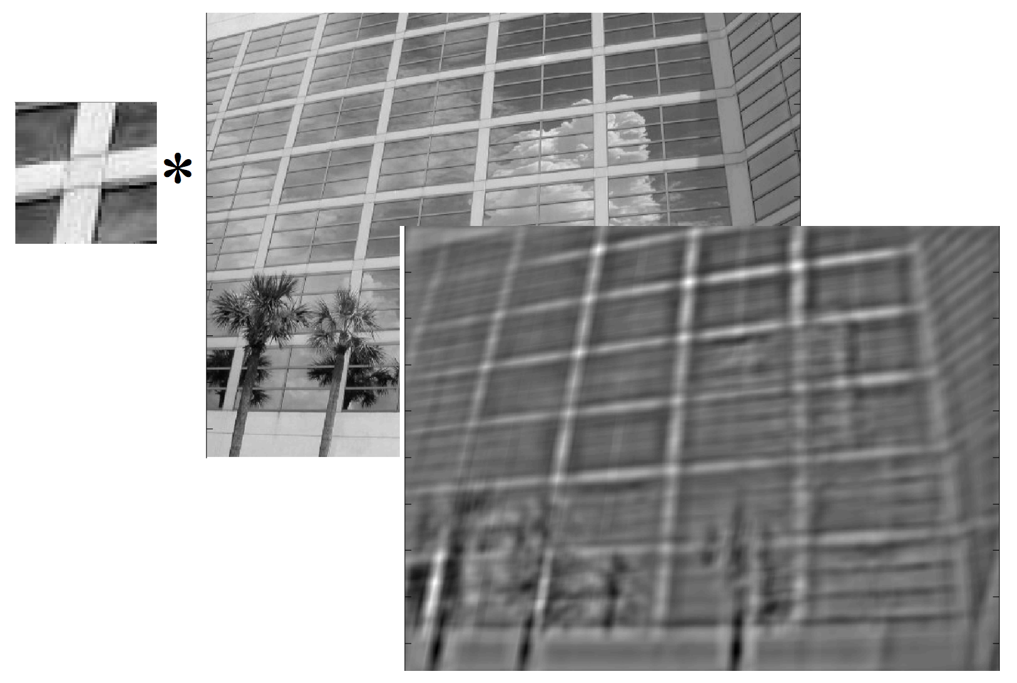
Template matching

Slide 8
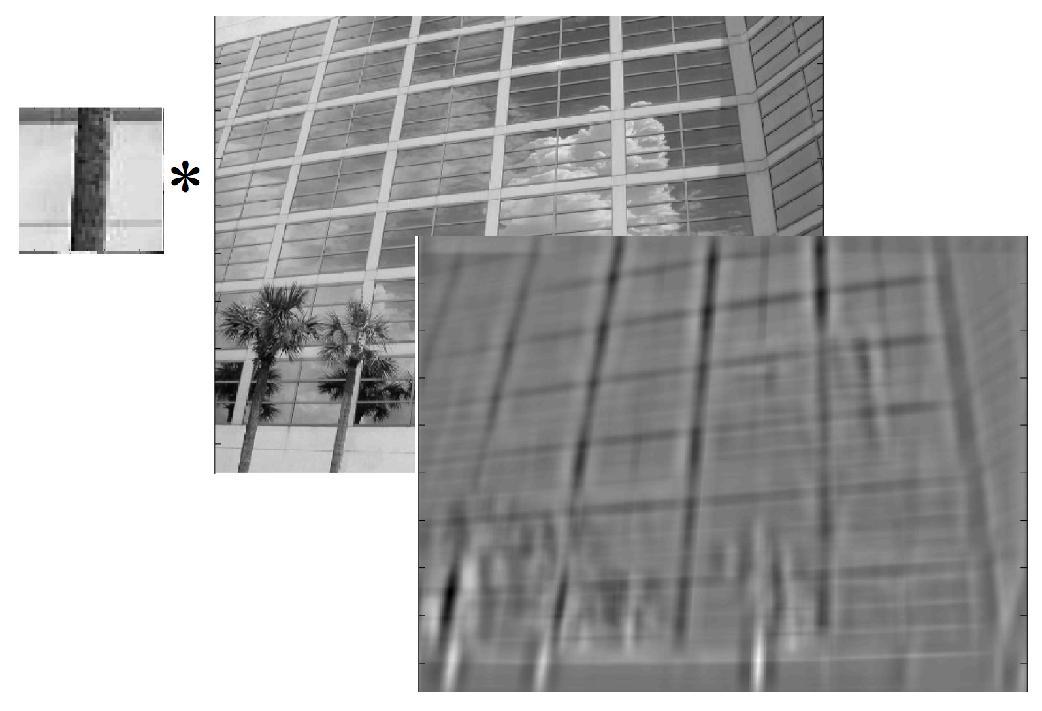
Template matching

Slide 9
Actually...
I subtracted the mean gray value from both the image and the template before doing cross correlation.
Why?

Slide 10
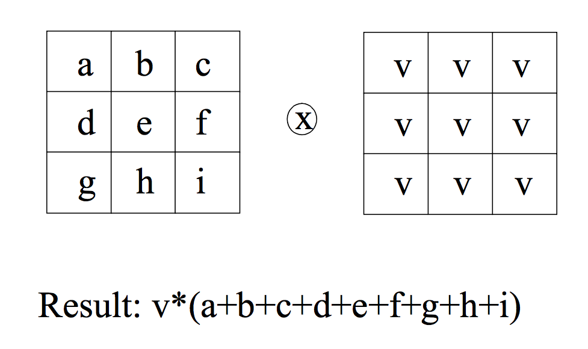
Problem with correlation of raw image template
Consider correlation of template with an image of constant grey value:

Slide 11
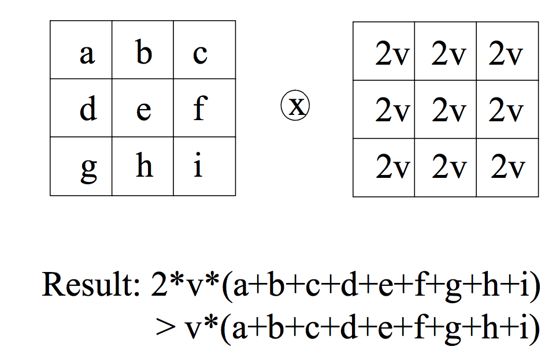
Problem with correlation of raw image template
Now consider correlation with a constant image that is twice as bright
Larger score, regardless of what the template is!

Slide 12
Solution
Subtract off the mean value of the template
In this way, the correlation score is higher only when darker parts of the template overlap darker parts of the image, and the brighter parts of the template overlap brighter parts of the image

Slide 13
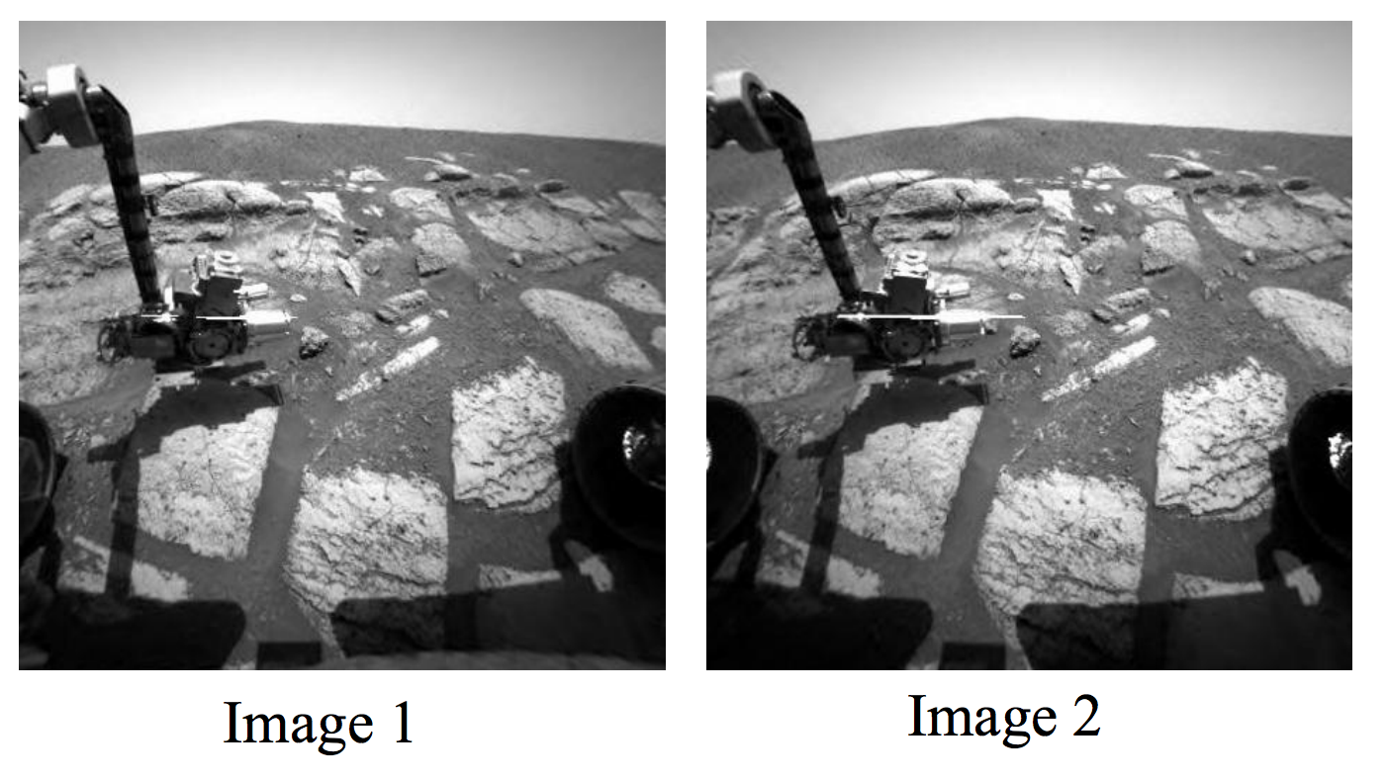
Correspondence problem
Finding corresponding feature across two or more views
Note: this is a stereo pair from the NASA mars rover.
The rover is exploring the “El Capitan” formation

Slide 14
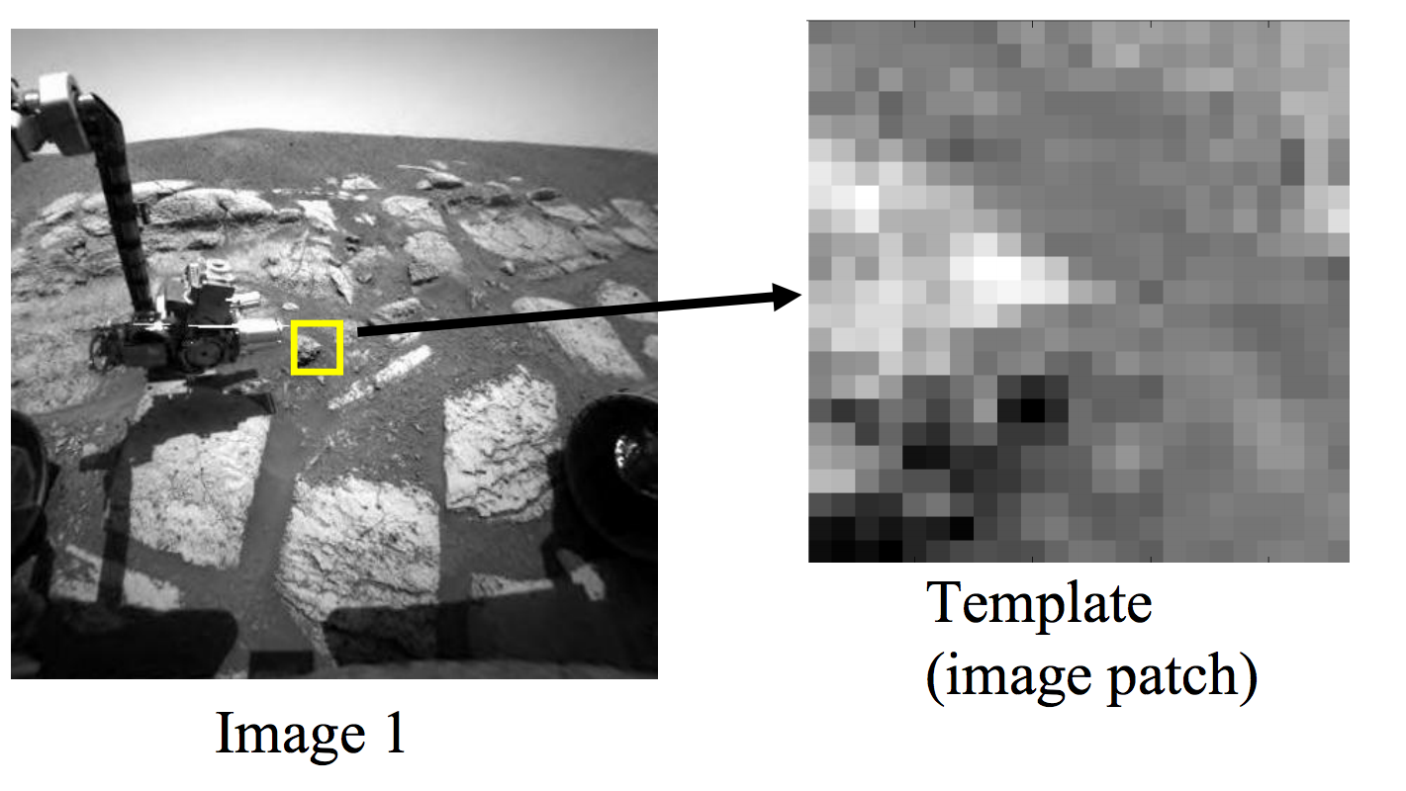
Example

Slide 15
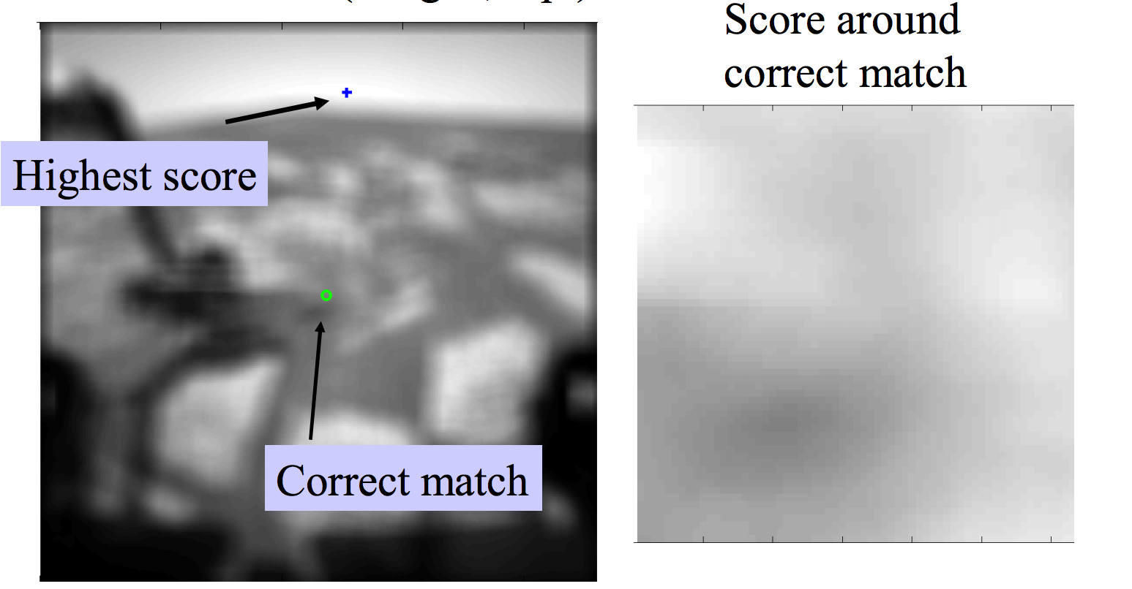

Example: Raw cross-correlation
Image 2

Slide 16
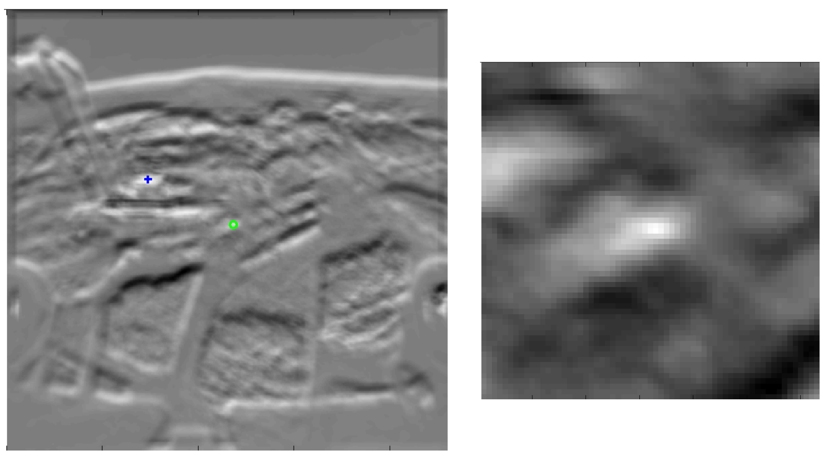
Example: Cross-correlation with zero-mean template
Better! But highest score is still not the correct match.
Note: highest score IS best within local neighborhood of correct match.

Slide 17
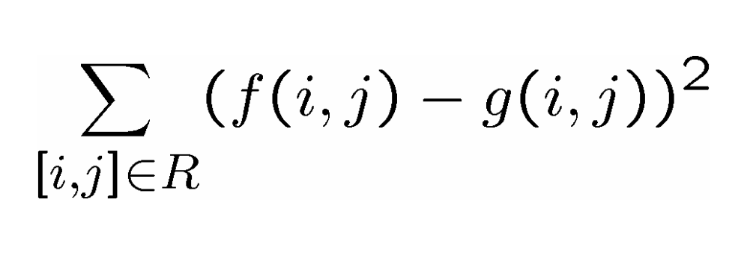
“SSD” or “Block matching” (Sum of squared differences)
1 – The most popular matching score
2 – T&V claim it works better than cross-correlation

Slide 18
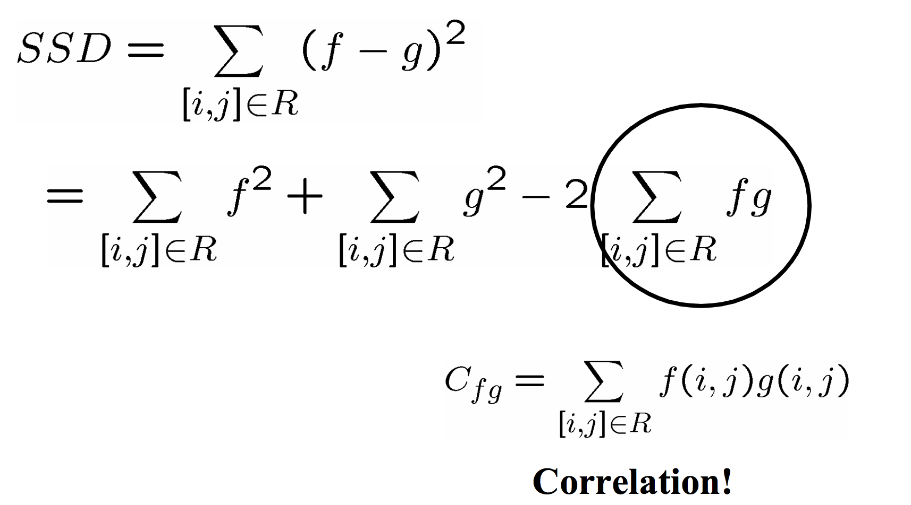
Relation between SSD and Correlation

Slide 19
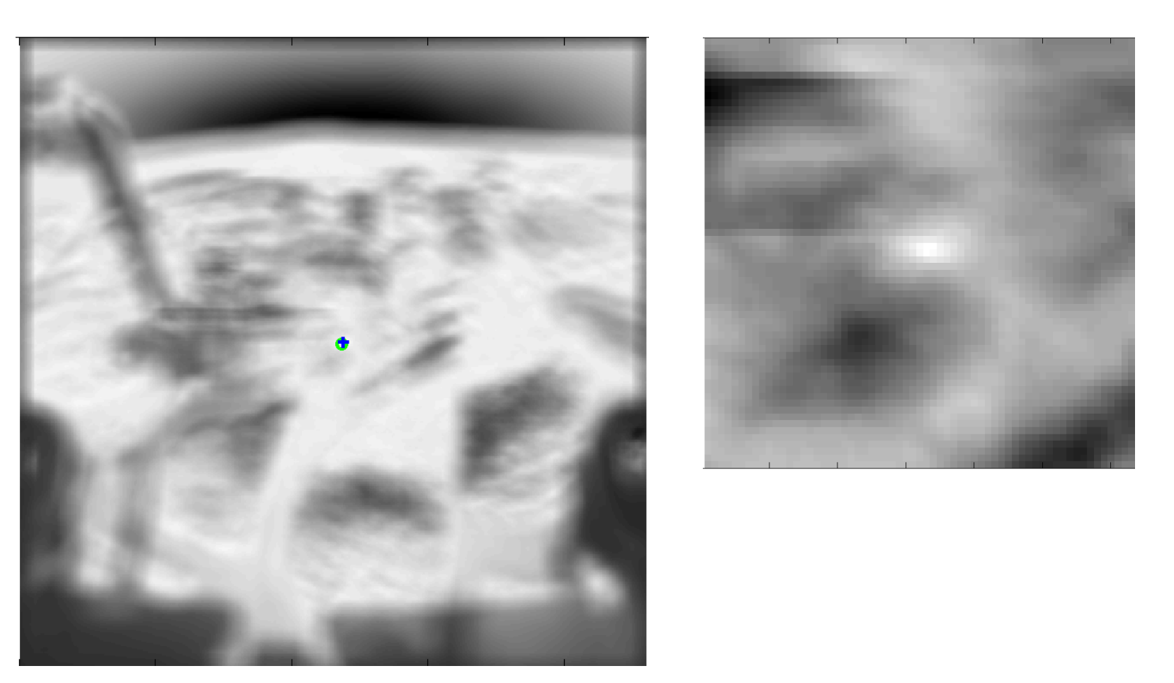
SSD
Best match (highest score) in image coincides with correct match in this case!

Slide 20
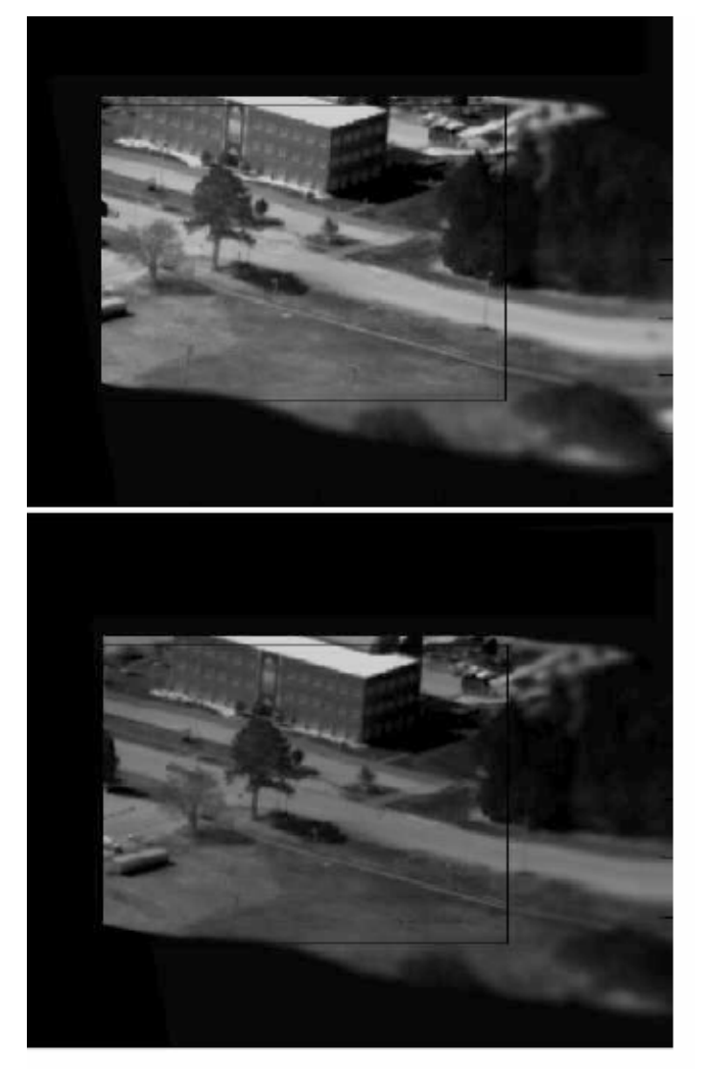
Handling intensity changes
the camera taking the second image might have different intensity response characteristics than the camera taking the first image
Illumination in the scene could change
The camera might have auto-gain control set, so that it’s response changes as it moves through the scene.

Slide 21
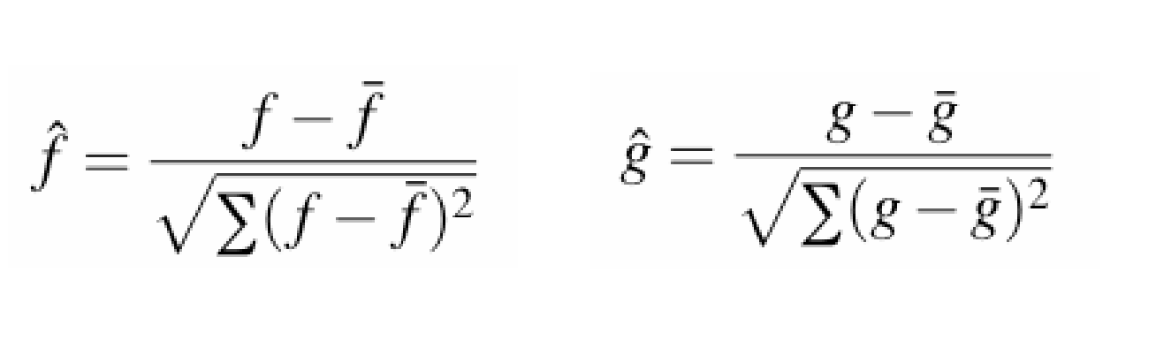
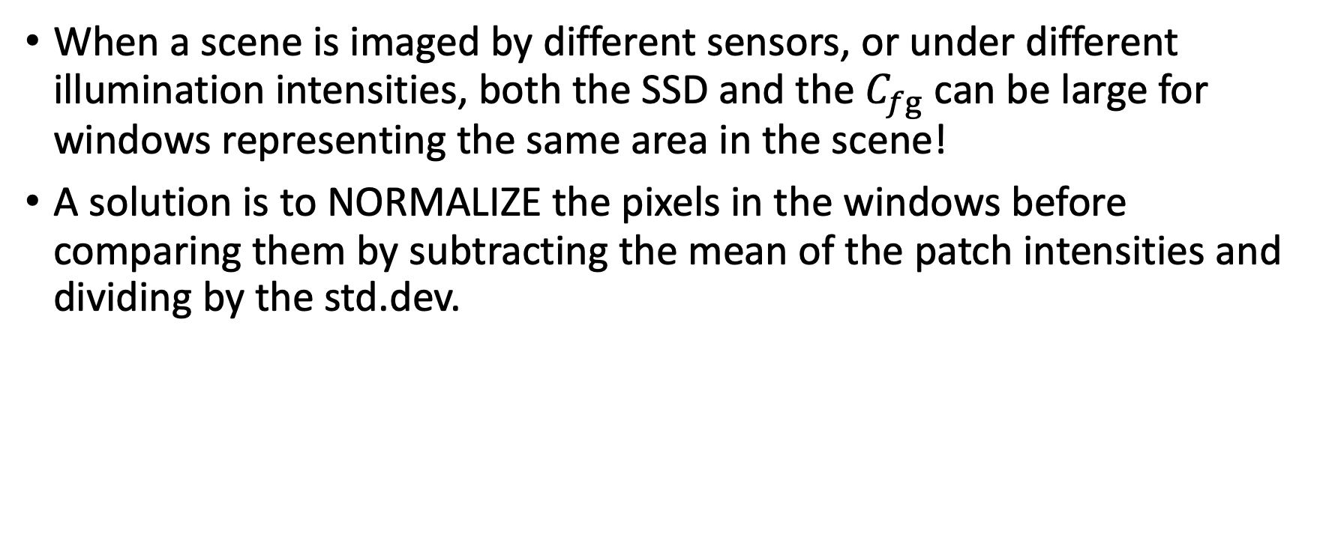
Intensity normalization
When a scene is imaged by different sensors, or under different illumination intensities, both the SSD and the $C_{fg}$can be large for windows representing the same area in the scene!
A solution is to NORMALIZE the pixels in the windows before comparing them by subtracting the mean of the patch intensities and dividing by the std.dev.

Slide 22
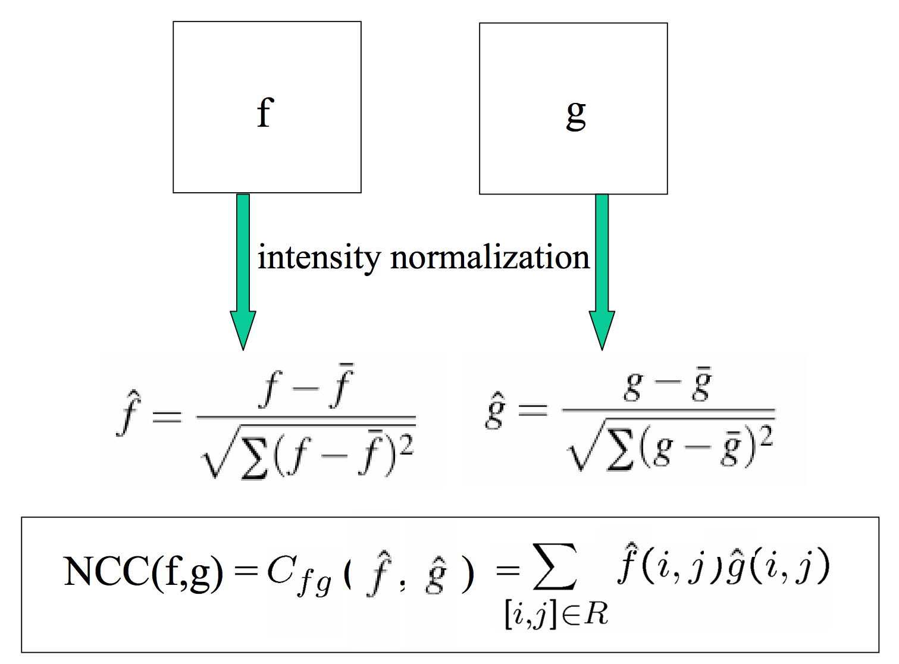
Normalized cross correlation

Slide 23
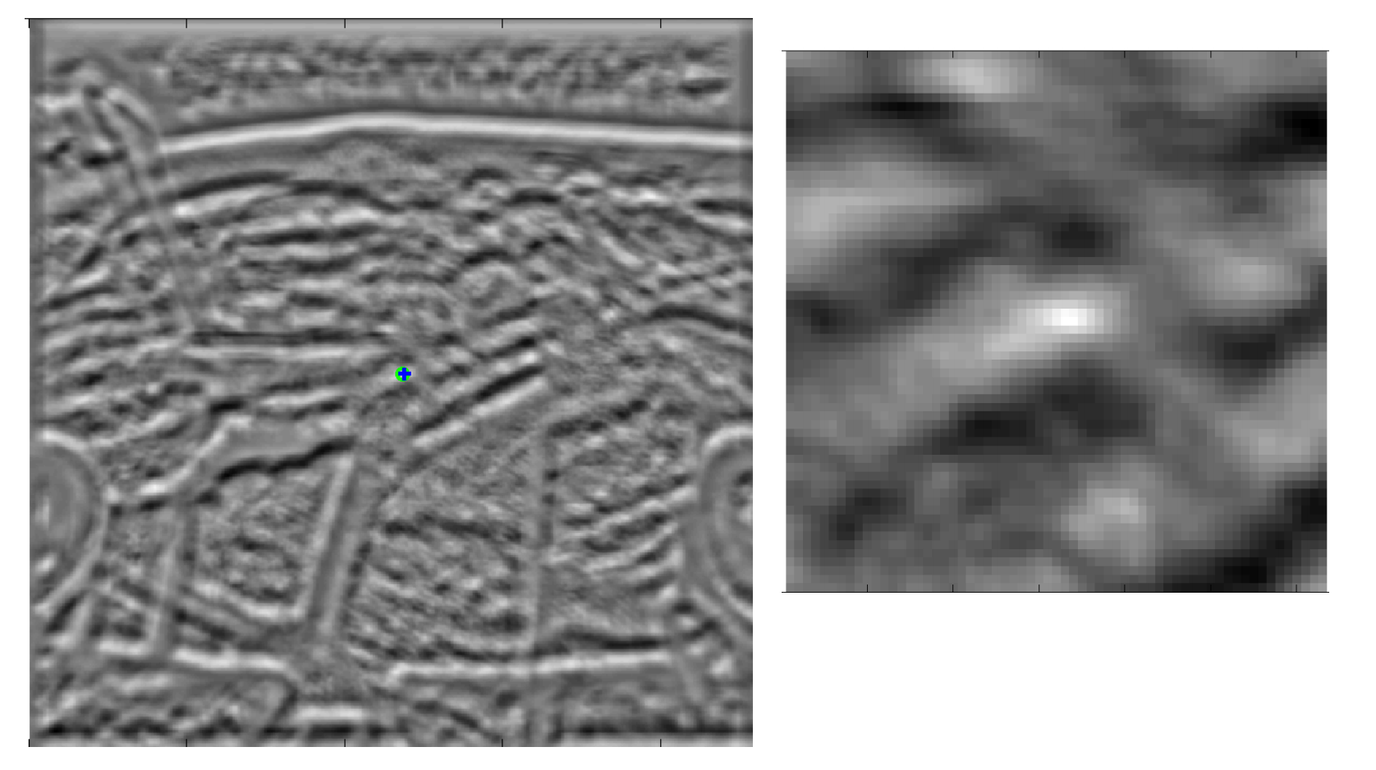
Normalized cross correlation
Highest score also coincides with correct match.
Also, looks like less chances of getting a wrong match.

Slide 24
Normalized cross correlation
Important point about NCC:
Score values range from 1 (perfect match) to -1 (completely anti-correlated)
Intuition: treating the normalized patches as vectors, we see they are unit vectors. Therefore, correlation becomes dot product of unit vectors, and thus must range between -1 and 1

Slide 25
Midterm announcement
Problem:
Finding or Counting objects in images
What to do:
Choose an image from a given set of images
Implement it (Python)
Scoring:
Method explanation: 50%
Implementation: 50%
Due: 2 weeks
Submission: a pdf + source code

Slide 26
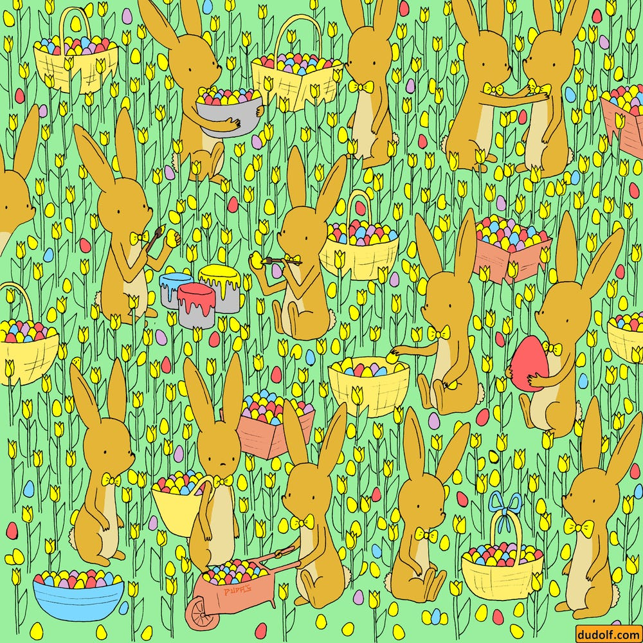
Sample image - counting

Slide 27
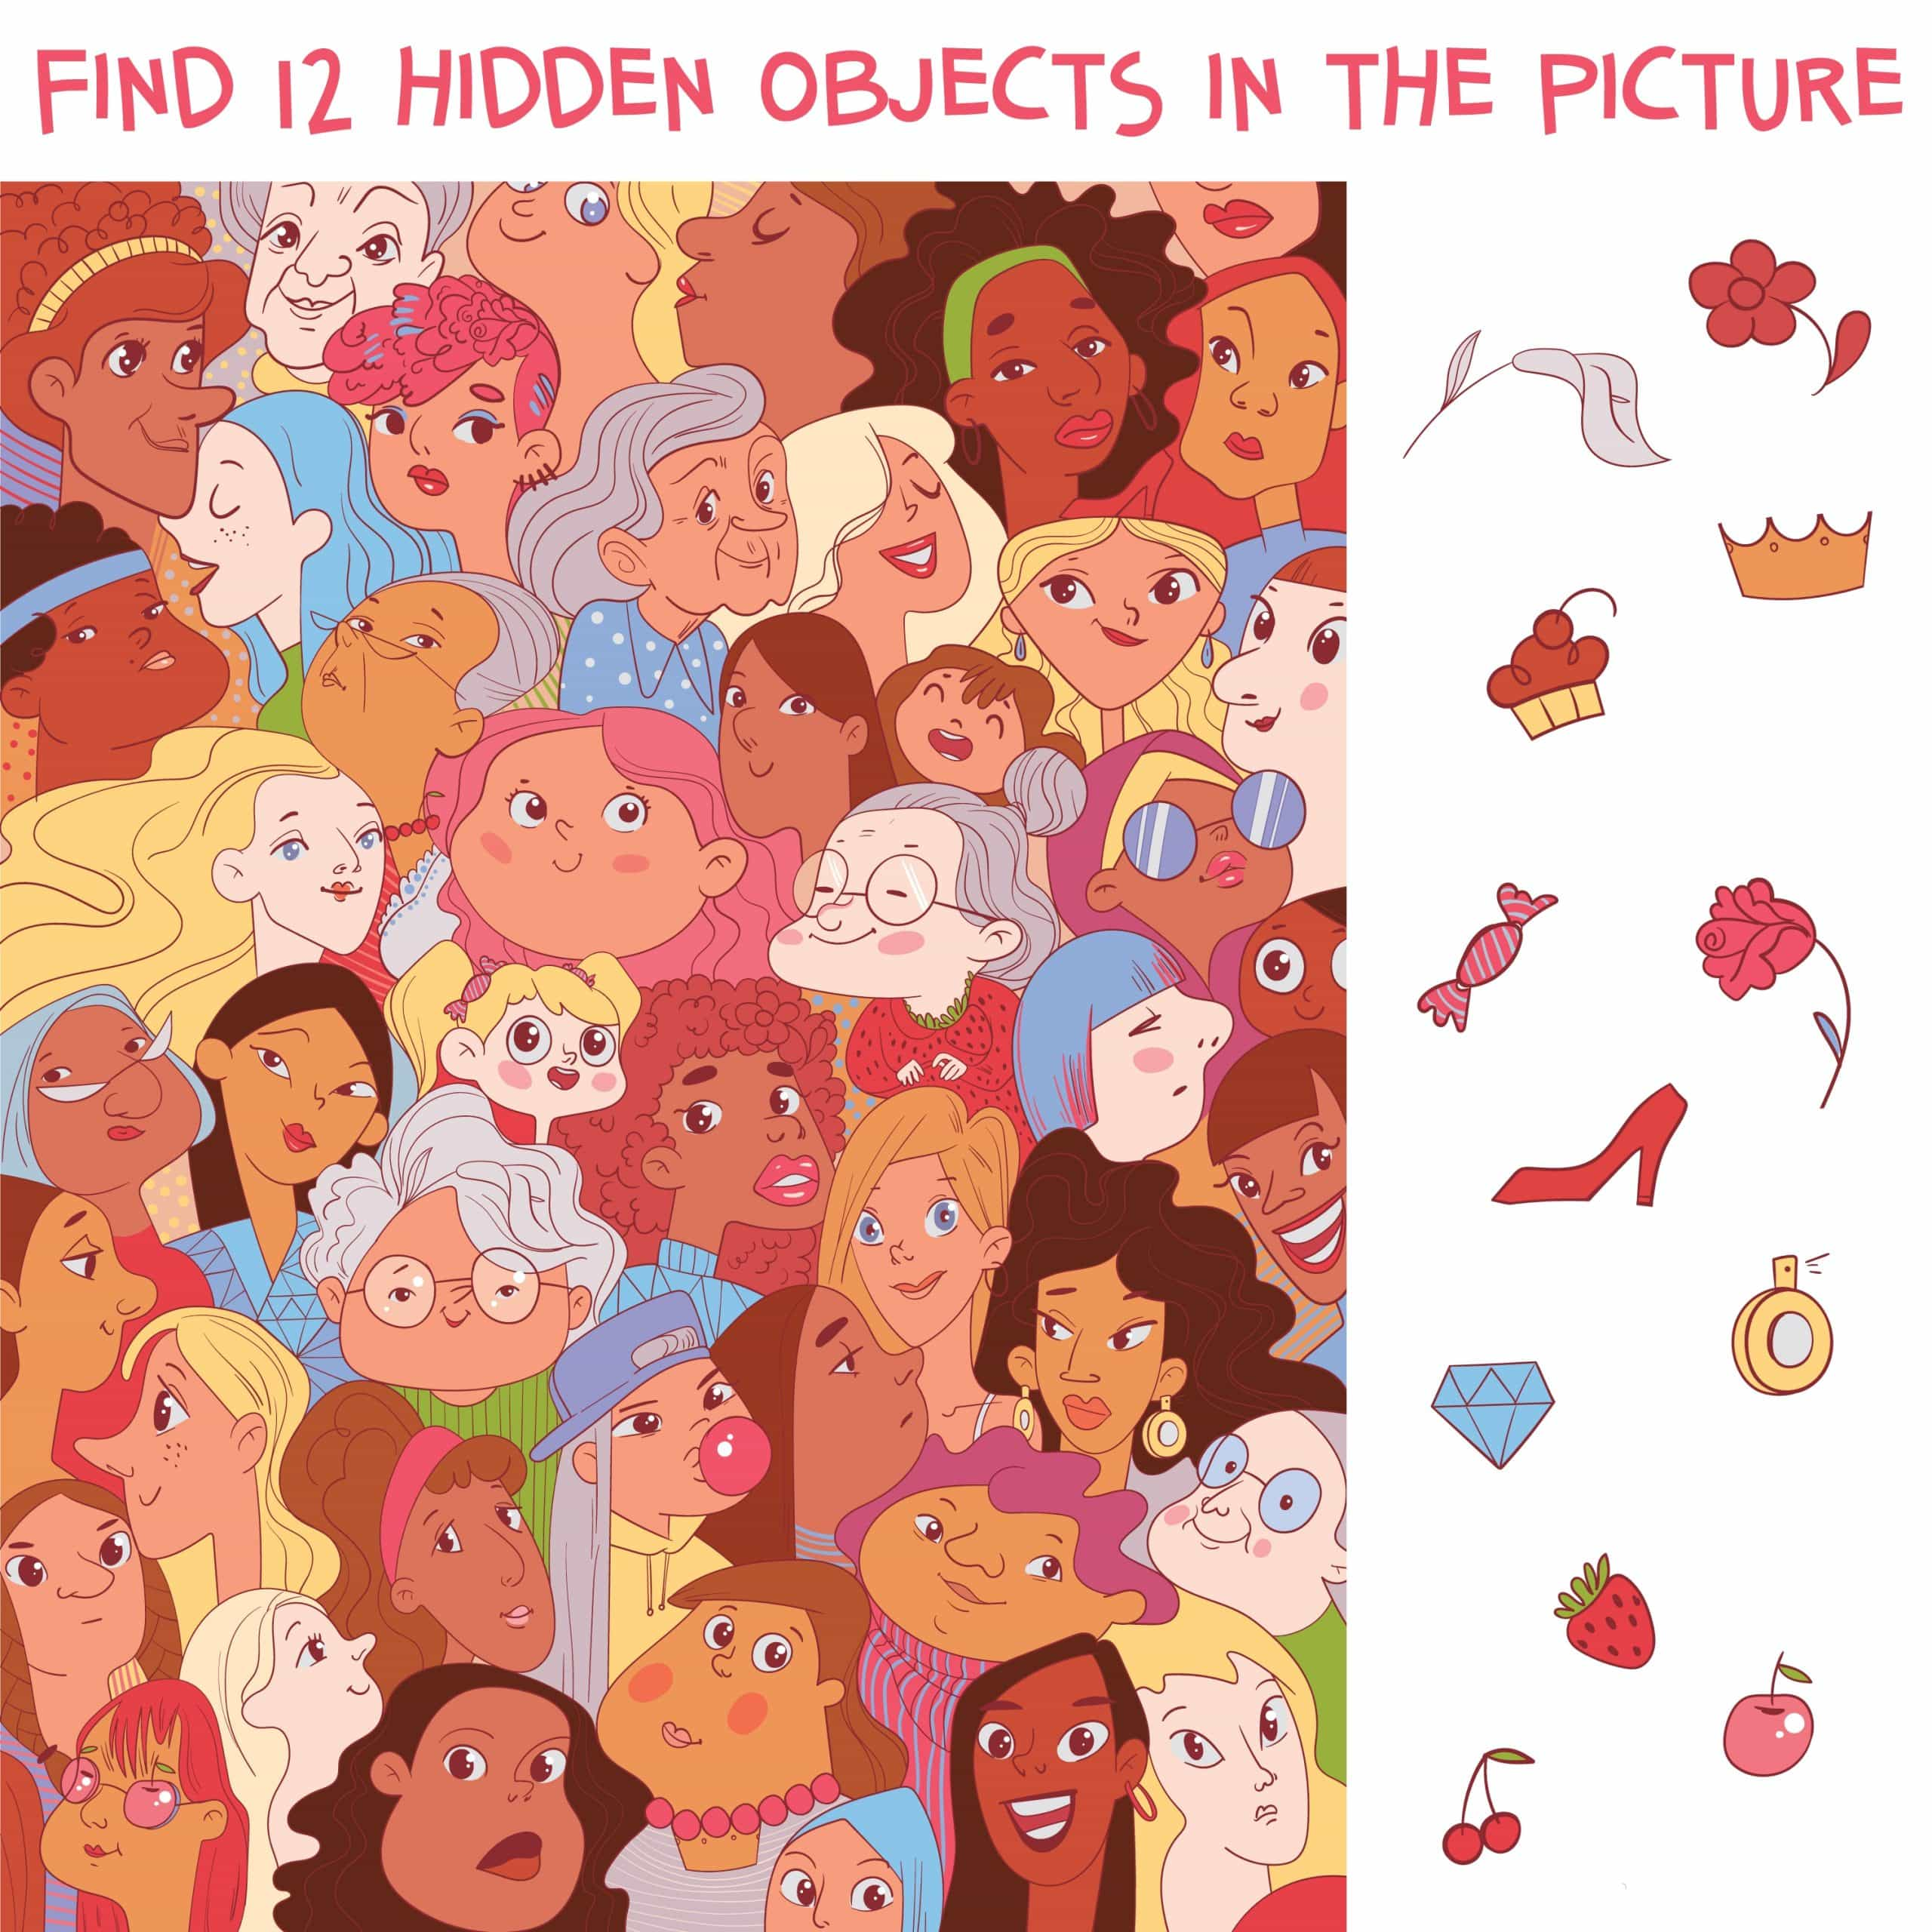

Slide 29
Midterm announcement
Problem:
How to deal with distortion when doing template matching?
What to do:
Find/Invent a method → do a small research
Implement it (Python)
Scoring:
Method explanation: 80%
Implementation: 20% → generate your own data (target and template images)
Due: 2 weeks
Submission: a pdf + source code

Slide 30
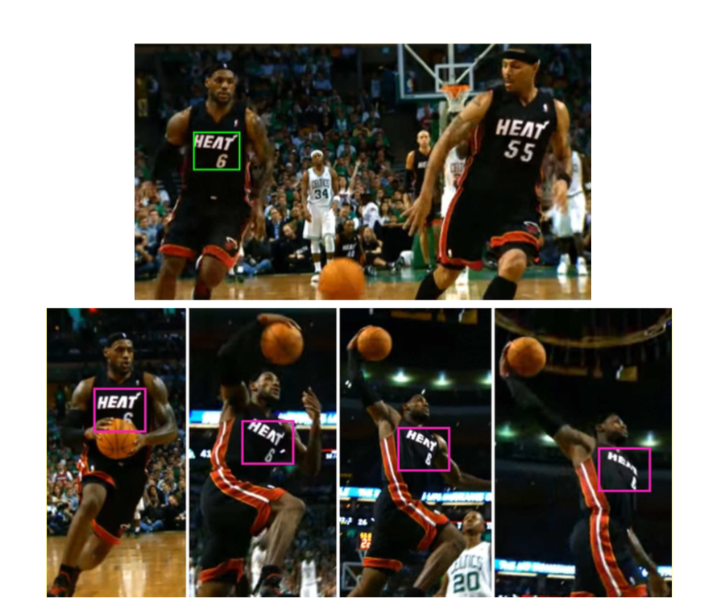
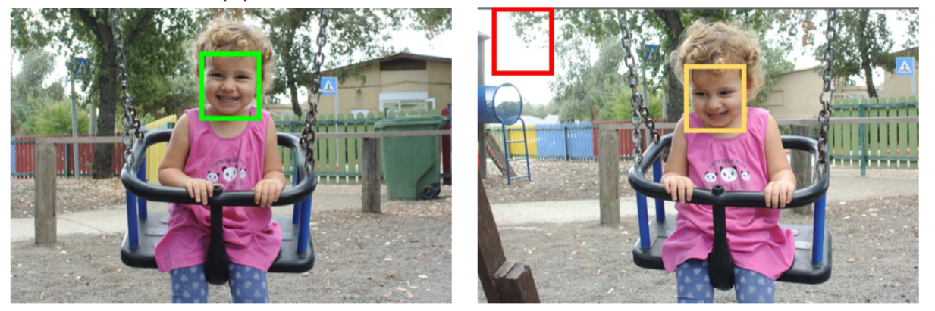
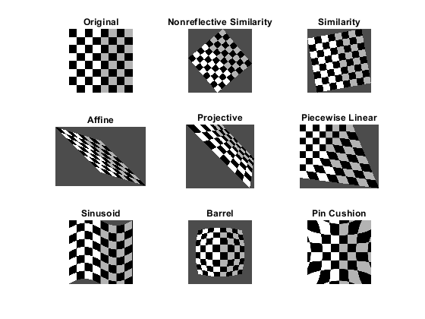
Example of “distortion”
Change of appearance by time
Change of perspective
Geometric transformed

